Slide 1
ВЕСЁЛАЯ ФИЗКУЛЬТМИНУТКА
Государственное бюджетное общеобразовательное учреждение Самарской области средняя общеобразовательная школа №1 «Образовательный центр» п. г. т. Стройкерамика муниципального района Волжский Самарской области
структурное подразделение «Детский сад «Солнышко
Автор: Косица Наталья Сергеевна,
инструктор по физической культуре
п.г.т. Стройкерамика, 2017г.

Slide 5
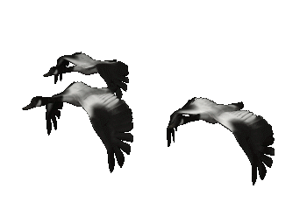

Slide 7
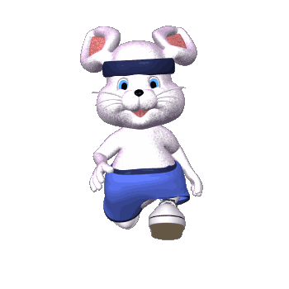

Slide 13
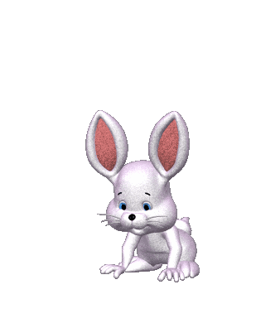
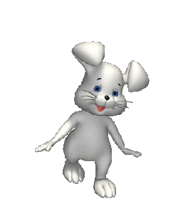

Slide 14
МОЛОДЦЫ !

Slide 15
Использованные интернет – ресурсы: http://kartinki.info/uploads/posts/2016-06/1464858994_1940.gif http://www.playcast.ru/?module=file_info&viewType=1&workId=18258373&userId=498008 http://img1.liveinternet.ru/images/attach/c/0/43/764/43764726_1331003qy6gbvci66.gif https://yandex.ru/images/search?p=1&text=утка%20плывет%20анимация%20на%20прозрачном%20фоне&img_url=https%3A%2F%2Fwww.spectrain.co.uk%2Fwp-content%2Fuploads%2F2011%2F07%2Fbirds.gif&pos=30&rpt=simage&lr=51 https://yandex.ru/images/search?text=синица%20анимация%20на%20прозрачном%20фоне&img_url=http%3A%2F%2Fimg1.liveinternet.ru%2Fimages%2Fattach%2Fc%2F5%2F88%2F383%2F88383839_0_645ee_b4a9c39d_M.jpg&pos=10&rpt=simage&lr=51 https://yandex.ru/images/search?text=козленок%20анимация%20на%20прозрачном%20фоне&noreask=1&img_url=https%3A%2F%2Fmedia.sticker.market%2Fgif%2Fgoat-58de48015fcdc3586f731d17-g.gif&pos=3&rpt=simage&lr=51

Slide 16
https://yandex.ru/images/search?text=бабочка%20летает%20анимация%20на%20прозрачном%20фоне&img_url=https%3A%2F%2Fmedia.giphy.com%2Fmedia%2F7BcPn7FGzfcHK%2Fgiphy.gif&pos=5&rpt=simage&lr=51 https://yandex.ru/images/search?text=бабочка%20анимация%20на%20прозрачном%20фоне&noreask=1&img_url=https%3A%2F%2Fimg-fotki.yandex.ru%2Fget%2F6819%2F161031371.ab%2F0_105baf_82bdf4c0_L&pos=5&rpt=simage&lr=51 https://yandex.ru/images/search?img_url=https%3A%2F%2Fimg1.picmix.com%2Foutput%2Fstamp%2Fnormal%2F1%2F0%2F7%2F7%2F107701_dd0c8.gif&p=1&text=бабочка%20анимация%20на%20прозрачном%20фоне&noreask=1&pos=34&rpt=simage&lr=51 https://yandex.ru/images/search?text=рыбка%20выпрыгивает%20анимация%20на%20прозрачном%20фоне&noreask=1&img_url=https%3A%2F%2Fgrinikkos.com%2Fimg%2Fsmailiki%2520ribka%2Fribka123%2Fanim55.gif&pos=0&rpt=simage&lr=51 http://img1.liveinternet.ru/images/attach/c/5/87/61/87061325_preview_3D_Animashki_na_prozrachnom_fone__2_.gif http://www.gifki.org/data/media/198/lyagushka-animatsionnaya-kartinka-0534.gif

